Slide 1
«ИСТОРИЯ КАЗАХСТАНА» ЛЕКЦИЯ №10 Казахстан в годы гражданско-политического противостояния
НАО «МЕЖДУНАРОДНЫЙ УНИВЕРСИТЕТ ТУРИЗМА И ГОСТЕПРИИМСТВА»
ГУМАНИТАРНАЯ ШКОЛА
Альжанова Эльмира Есиркеповна
к.и.н., ассоциированный профессор
Туркестан

Slide 2
СОДЕРЖАНИЕ ЛЕКЦИИ
1. Октябрьский переворот и политическая жизнь Казахстана
2. Казахский край - противоборство «белых» и «красных»
Политика «военного коммунизма»
3. Образование Киргизской (Казахской) Советской Социалистической Автономной республики
4. Новая экономическая политика (НЭП) в Казахстане
5. Национально-государственное размежевание республик Туркестана – крушение идеи единого Туркестана

Slide 3
Цели и задачи лекции
Цель лекции: анализ политических процессов в Казахстане
в период гражданского противостояния (1917-1920 гг.)
Основные задачи лекции:
выявить трудности и противоречия установления Советской власти
исследовать этапы гражданской войны и интересы участников
оценить последствия гражданской войны и политического противостояния
определить итоги размежевания республик Средней Азии

Slide 4
УСТАНОВЛЕНИЕ СОВЕТСКОЙ ВЛАСТИ В КАЗАХСТАНЕ
мирным
вооруженным
• Тургайская область
• Уральская область
• Семипалатинская область
• Частично Семиреченская область
в районах расположения Уральского,
Сибирского и Семиреченского казачества
• Сырдарьинская область
Перовск, Аулие-Ата, Черняев, Туркестан, Казалинск
• Акмолинская область
Петропавловск, Акмолинск, Кокчетав, Атбасар
близость промышленных центров

Slide 5
КАЗАХСТАН В ГОДЫ ГРАЖДАНСКОЙ ВОЙНЫ (1918-1920 гг.)
Военные действия «белых»
захватили Петропавловск, Кокчетав,
Омск, Павлодар, Семипалатинск, Кустанай
Иностранные интервенты помогли контрреволюци
Начало гражданской войны
мятежом Чехословацкого корпуса
сформирован из пленных чехов и словаков
Военные действия «красных»
Советы формировали «Мусульманские»
воинские части
Красная Армия освободила Оренбург и Уральск в январе 1919 г.

Slide 6
ПОЛИТИКА «ВОЕННОГО КОММУНИЗМА»
январь 1919 г.
Введение продразверстки и национализация промышленности
засуха и джут
Централизация руководства и карточная система снабжения
голод 1921 г.
Всеобщая трудовая повинность и уравнительная оплата труда

Slide 7
ГОЛОД В КАЗАХСТАНЕ 1921-1922 ГОДОВ
Причины голода продразверстка, войны
природные явления
Последствия голода
погибло около 1 млн. человек
Борьба с голодом
переселение гуманитарная помощь

Slide 8
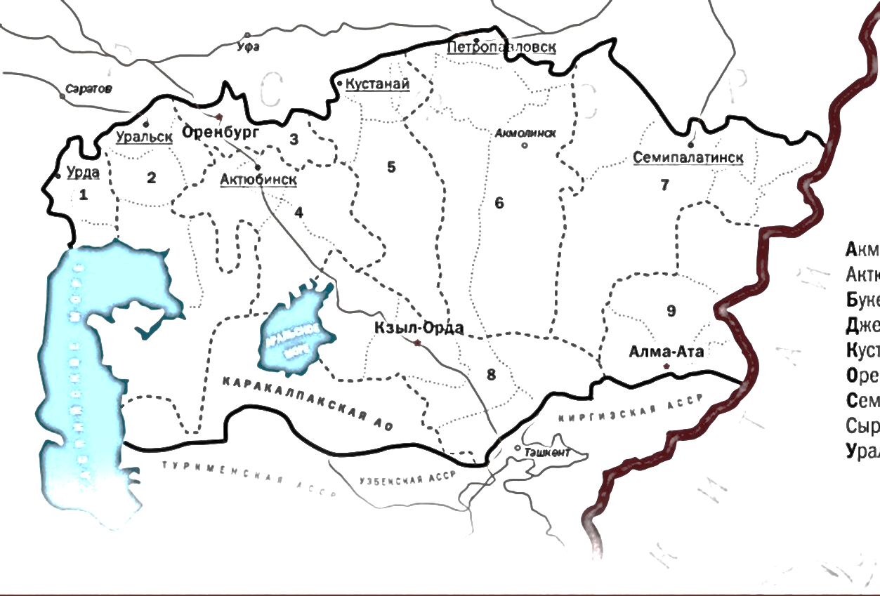
ОБРАЗОВАНИЕ КАЗАХСКОЙ АССР
26 августа 1920 г.
Декрет об образовании Киргизской (Казахской) АССР
22 сентября 1920 г. Оренбургская губерния в составе республики
Столицы
Оренбург (1920-1924)
Кзыл-Орда (1924-1929)
Алма-Ата (1929-1936)

Slide 9
КАЗАХСТАН В ГОДЫ НОВОЙ ЭКОНОМИЧЕСКОЙ ПОЛИТИКИ
март 1921 X съезд РКП (б)
цель - восстановление народного хозяйства
Продовольственный налог
оплата по труду
отмена трудовой повинности
разрешение сдавать и брать в аренду землю
развитие кооперации
частной торговли
хозрасчёт на предприятиях
1925 отмена НЭПа
противоречия с коммунистической доктриной

Slide 10
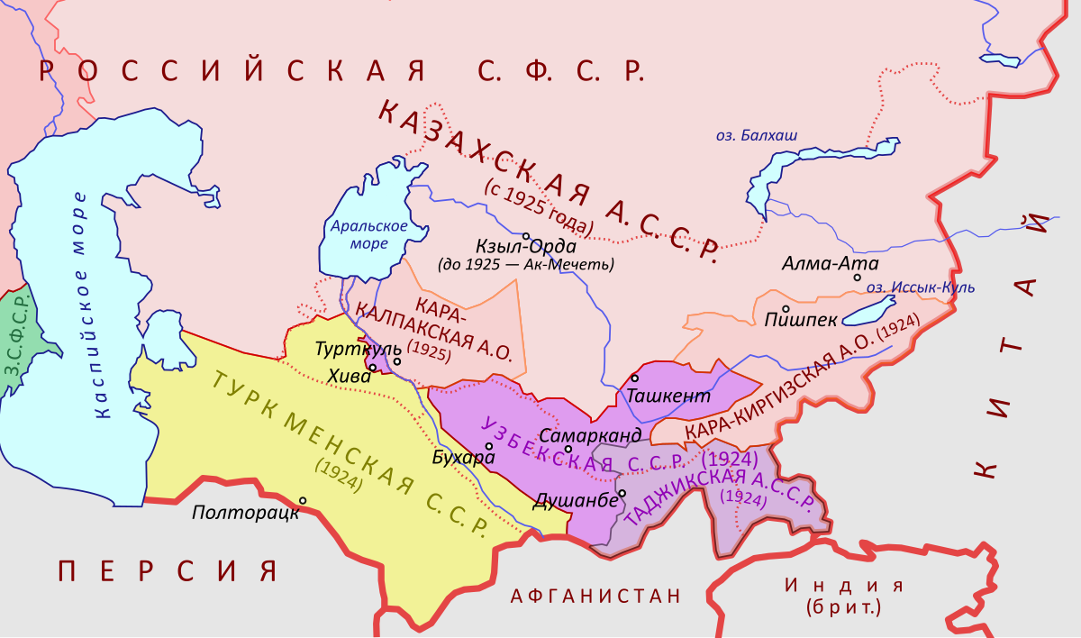
Национально-государственное размежевание Туркестана
1924–1925 национальные государства в составе СССР
Узбекская ССР
Туркменская ССР
Таджикская ССР
Киргизская АО
Каракалпакская АО
Территория КазАССР увеличено
на 700 тыс. кв. км.
Население КазАССР - 5230 тыс. человек

Slide 11
ВЫВОДЫ
Установление Советской власти в Казахстане проходило мирным и вооруженным путем до марта 1918 года
Гражданская война стала тяжёлым бедствием, усугубив экономический кризис и приведя к полной хозяйственной разрухе
Объединение всех казахских земель в единой республике стало ключевой вехой в истории, заложив основы казахской государственности

Slide 12
СПИСОК ЛИТЕРАТУРЫ
Абылхожин Ж.Б. Очерки социально-экономической истории Казахстана XX век. А., 1997. - 358 с.
Бурабаев М.С. Общественно-политическая мысль в Казахстане 1917-1940 гг. А., 1991. - 256 с.
Гуревич Л.Я. Тоталитаризм против интеллигенции. А., 1992. - 254 с.
Козыбаев М.К. История и современность. А., 1991. - 203 с.
Козыбаев М.К. Казахстан на рубеже веков: размышления и поиски. А., 2000.- 420 с.
Нурпеисов К.Н. Становление Советов в Казахстане. А., 1987. - 238 с.
Чокай М. Туркестан под властью Советов. А., 1991. - 160 с.

